Slide 1
Linux内存寻址
系统部驱动组培训资料

Slide 2
在intelx86处理器下，有三种不同的地址
  逻辑地址：每个逻辑地址由一个段(segment)和偏移量(offset)组成
  线性地址：32位无符号整数，可以表示4G的地址空间
  物理地址：用于芯片级内存单元寻址。它们与从CPU的地址引脚发送到内存总线上的电信号相对应
地址转换过程
逻辑地址
线性地址
物理地址
分段单元
分页单元

Slide 3
为什么需要内存寻址机制？
保护内核不受恶意或者无意的破坏
隔离各个用户进程
方便程序的编写，使程序员可以抛开对物理内存的考虑，而且理论上可以使用任意大小的空间

Slide 4
硬件的分段单元（1）
段寄存器(segment register)
为了快速方便的找到段选择符，处理器提供了段寄存器，目的是存放段选择符
  16位的段寄存器，有六个：cs,ss,ds,es,fs和gs
  其中3个寄存器CPU规定了专门的用途
    cs 代码段寄存器，指向存放程序指令的段
    ss 堆栈段寄存器，指向存放当前程序栈的段
    ds 数据段寄存器，指向存放数据的段
  注意：cs寄存器还有一个很重要的功能:它含有一个两位的域，用以指明CPU当前特权级(current privilege level, CPL)，值为0代表最高优先级，值为3代表最低优先级，linux系统中只用到了0和3。

Slide 5
段描述符(segment descriptor)
每个段由一个段描述符来表示，一个段描述符长度为8个字节
全局描述符表(global description table, GDT)就用来存放段描述符
局部描述符表(Local description table,LDT)
gdtr寄存器用来存放GDT在主存中的地址和大小
Ldtr寄存器存放当前正被使用的LDT的地址和大小

Slide 6
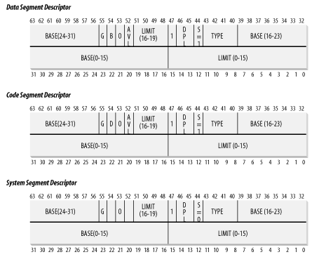
段描述符的格式

Slide 7
段选择符
段寄存器中值称为段选择符，长度为16位
  13位的索引，指定GDT表中的相应的段描述符
  1位的TI(Table Indicator) ：指明段描述符是在GDT中(TI=0)或在LDT中(TI=1)
  2位RPL(request privilege level)
  当相应的段选择符装入到cs寄存器中时，表明了CPU的当前特权级
15
2 1 0
index
TI
RPL
Segment selector

Slide 8
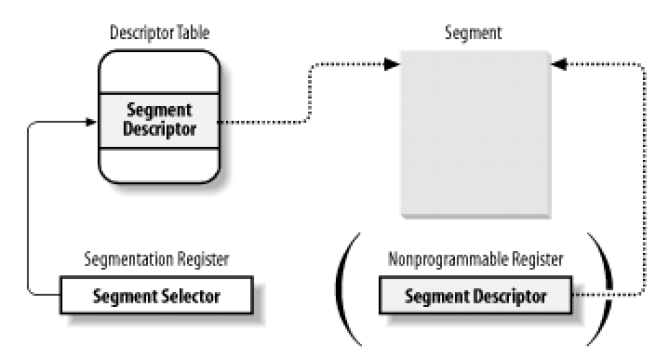
段选择符的使用

Slide 9
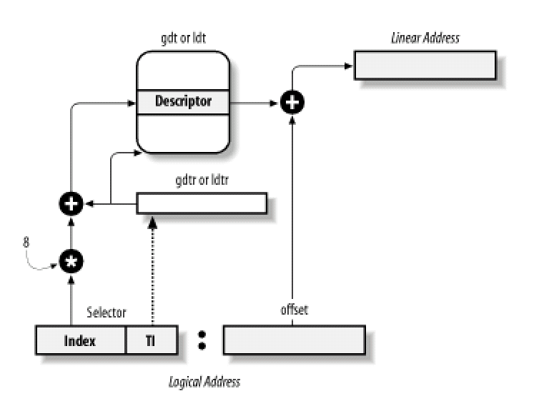
逻辑地址到线性地址的转换

Slide 10
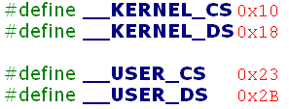
Linux中的段
基于下面两个原因，linux中只使用了几个段
  段和页的同时存在在一定程度上有点多余。
  因为两者都可以划分进程的物理空间
  所有的进程希望使用同样的0-4G的逻辑空间。
  这样程序员不必考虑进程地址的问题，也让内核的内存管理变得简单一些

Slide 11
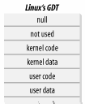
Linux下的全局描述符表（部分）

Slide 12
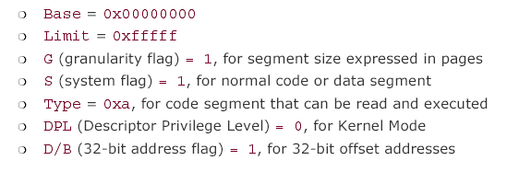
__KERNEL_CS
0x10=0000 0000 0001 0000b
内核代码段，在GDT中相应的段描述符各个域有如下值
Index=2
RPL=0
特权级

Slide 13
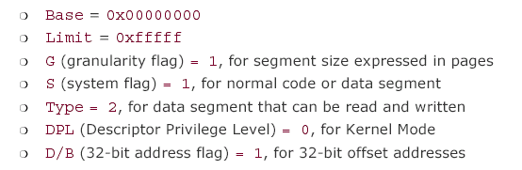
__KERNEL_DS
0x18=0000 0000 0001 1000b
内核数据段，在GDT中相应的段描述符各个域有如下值
Index=3
RPL=0
特权级

Slide 14
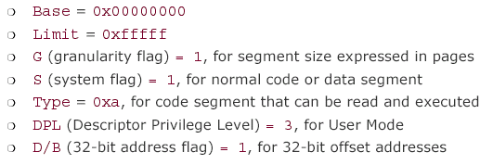
__USER_CS
用户代码段，用户态下所有进程共享

Slide 15
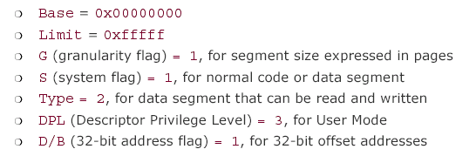
__USER_DS
用户数据段，用户态下所有进程共享

Slide 16
硬件的分页单元
分页单元把线性地址转换成物理地址
为了效率起见，线性地址被分成以固定长度为单位的组，称为页。
页内连续的线性地址被映射到连续的物理地址中。
把线性地址映射到物理地址的数据结构叫做页表(page table)。页表存放在内存中，并在启用分页单元以前由内核对之进行初始化
Intel处理器中，通过设置CR0寄存器的一个标志位来启用分页单元。

Slide 17
硬件的分页单元
区分一下页和页框的概念
  一页指一系列的线性地址和包含于其中的数据
  页框(page frame)
  分页单元认为所有的RAM被分成了固定长度的页框
  每个页框可以包含一页，也就是说一个页框的长度和一个页的长度是一样的
  页框是内存的一部分，是一个实际的存储区域。而页只是一组数据块，可以存放在任何页框中

Slide 18
常规分页
  从i386起，intel处理器的分页单元处理4KB的页
  32位的线性地址被分成3个域
    目录(directory) 最高的10位
    页表(Table) 中间的10位
    偏移量(offset) 最低的12位
  线性地址的转换分两步完成，每一步都基于一种转换表
  第一种称为页目录表(page directory)
    第二种称为页表(page table)
  正在使用的页目录表的物理地址存放在CPU的CR3寄存器中

Slide 19
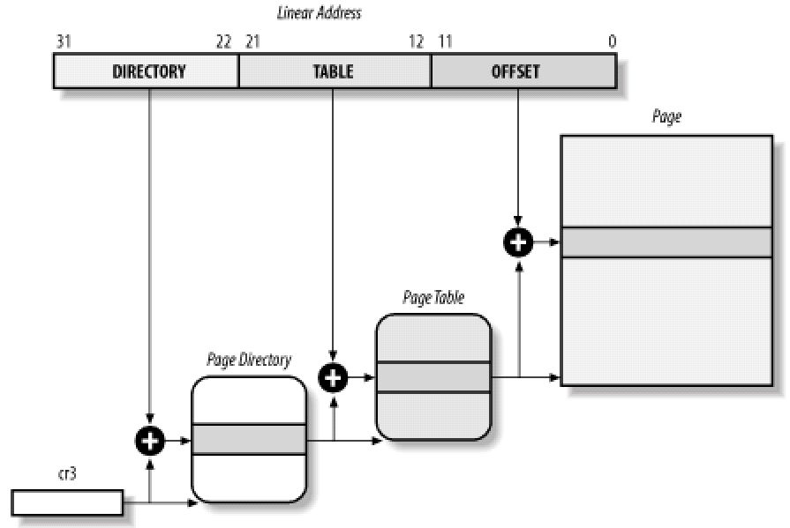
Intel 80x86处理器的分页

Slide 20
页目录表项和页表项
页目录表项和页表项存储的都是页框的基址
4KB，12位对齐，因此最后12位被用来存放该页的标志位，包括：
  Present标志、Accessed标志、Dirty标志、Read/Write标志、User/Supervisor标志、……
  如果present标志为0，分页单元就把这个线性地址存放在处理器的CR2寄存器中，并产生一个14号异常（缺页异常）

Slide 21
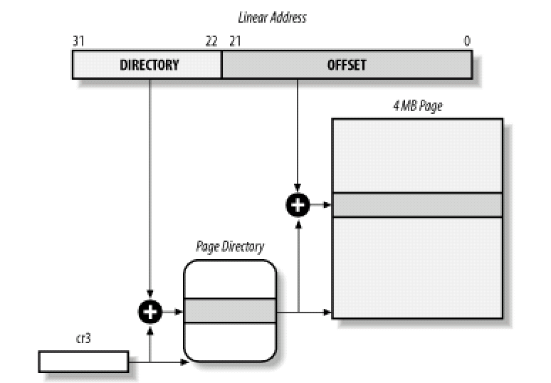
硬件的分页单元
扩展分页
  pentium处理器引进了扩展分页，允许页框的大小为4K或者4M

Slide 22
硬件保护方案
级别由前面提到的User/Spuervisor标志控制
  若这个标志为0，只有当CPL小于3(对linux来说，即处理器处于内核态)时才能对此页寻址；
  若这个标志为1，则总能对此页寻址
存取权限由Read/Write标志控制
  标志为0，页是只读的
  标志为1，则是可读写的

Slide 23
分页举例
假设内核给一个正在运行的进程p1分配的线性地址空间是0x20000000到0x2003ffff
  这段空间大小为0x40000，即0x40个页（64页）
  线性地址
0x20000000：0010 0000 0000 0000 0000 0000 0000 0000b
页目录索引
（0x80=128）
页表索引
（0x0=0）
0x20003ffff：0010 0000 0000 0011 1111 1111 1111 1111b
页目录索引
（0x80=128）
页表索引
（0x3f=63）

Slide 24
p1的页表和虚拟空间
1023
1023
p1的页
…
p1的页
128
63
0
0
p1的页目录
p1的页表

Slide 25
分页举例
假设进程需要读取0x20021406中的字节。
分页单元将该地址划分为3个部分：
0x20021406=0010 0000 0000 0010 0001 0100 0000 0110b
当进程无论何时试图访问0x20000000到0x2003ffff范围之外的线性地址时，都将产生一个保护错误
页目录索引
（0x80=128）
页表索引
（0x21）
页内偏移
（0x406）
Xxx
xxx
Xx
xxx
Xx
xx
缺页异常
+
+
Present=0
xxxx
CR3
p1的页目录
p1的页表

Slide 26
Linux的分页
Linux采用3级分页模式
  页全局目录(Page Global Directory)
  页中间目录(Page Middle Directory)
  页表(Page Table)

Slide 27
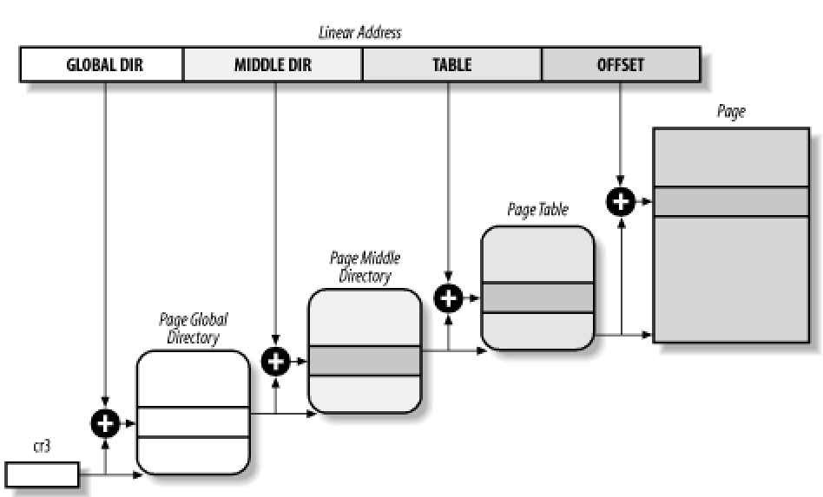
Linux 的分页模式

Slide 28
Linux进程的分页
Linux对进程的处理很大程度上依赖于分页。实际上，由硬件提供的MMU将线性地址自动转换为物理地址使的下面的设计目标变得可行：
  给每个进程分配一块不同的物理地址空间，这种机制确保了对寻址错误提供有效的保护
  区别页(即一组数据)和页框(实际的物理空间)之间的不同。这是虚拟存储器机制的基本因素

Slide 29
每个进程都有它自己的页全局目录和自己的页表集合，当进程切换发生时，linux把CR3寄存器的值保存在跟进程相关的一个数据结构中，然后用另外一个进程相应的值填充CR3寄存器。
因此，当新进程恢复在CPU上执行时，分页单元将使用一组与新进程对应的页表

Slide 30
Linux对页表的处理函数
  硬件提供了这种转换机制，而软件所要做的就是准备好正确的数据，使得硬件能够准确无误的执行
  Linux中实现很多对页表进行设置，操作和处理的函数

Slide 31
保留的页框
  内核代码和静态数据结构存放在一组保留的页框中。这些页框所含的页从不被动态的分配或者交换到磁盘上
  作为一条常规，linux内核被安装在物理地址0x00100000开始的地方。所需要的页框数依赖于内核的配置方案。典型的配置所得到的内核可以被安装在小于2MB的RAM中

Slide 32
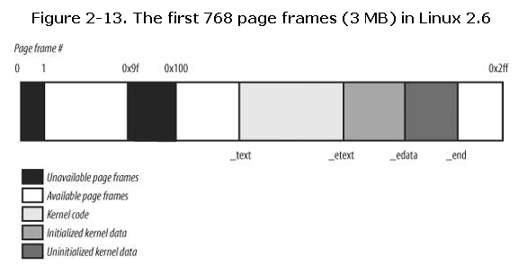
Linux2.6内核的前768个页框

Slide 33
进程页表
一个进程的线性地址空间被分成两部分
  0~3G：用户态和内核态都可以访问
  3G~4G：只有内核态可以访问
进程的页全局目录
  前768项：用来映射低于0xc0000000的线性地址，具体内容与进程相关。
  剩余的表项：用来映射内核空间，对所有进程都一样

Slide 34
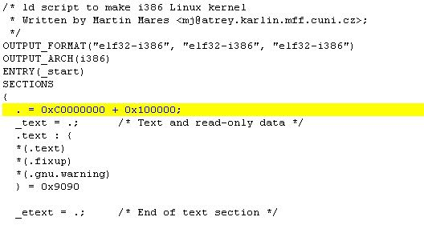
内核空间
Linux把内核代码映射到了0xc0000000以上的空间

Slide 35
内核页表
实际上，内核映象在被装入内存以后，CPU仍然运行于实模式下，分页单元还没有被启动
内核分两个阶段初始化自己的页表
  一，仅创建够把自己使用的8MB空间
  二，利用剩余的RAM并恰当的建立映射整个物理内存的页表

Slide 36
Linux的临时内核页表
此阶段的目标是在实模式和保护模式下都能很容易的对前8MB进行寻址。
即创建一个映射，把以下两组线性地址都映射到物理地址0x00000000至0x007fffff范围上
这两组线性地址是：
  0x00000000至0x007fffff
  0xc0000000至0xc07fffff

Slide 37
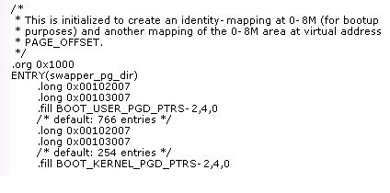
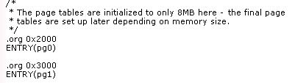
页全局目录
映射前8MB的页表

Slide 38
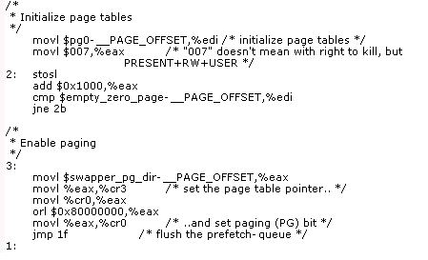
Linux的分页
开启分页单元

Slide 39
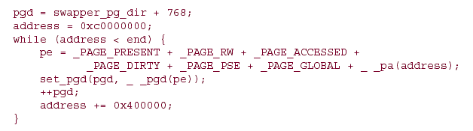
最终内核页表
最终内核页全局目录仍然保留在变量swapper_pg_dir中。它由函数paging_init()初始化
Notes:
为便于说明问题，使用了2.2内核代码

Slide 40
作业6：
__USER_CS、 __USER_DS的值分别是多少？它们分别对应GDT表中的哪一项？RPL分别是多少，对应Linux的哪个级别（用户级还是内核级）？

